Slide 1
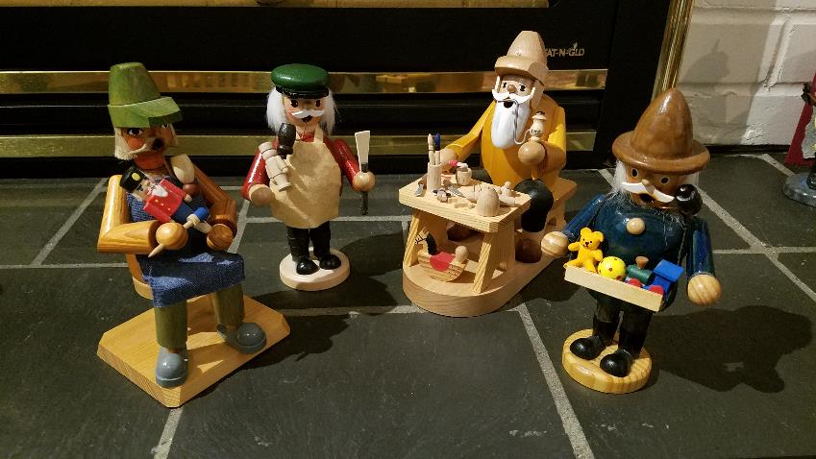
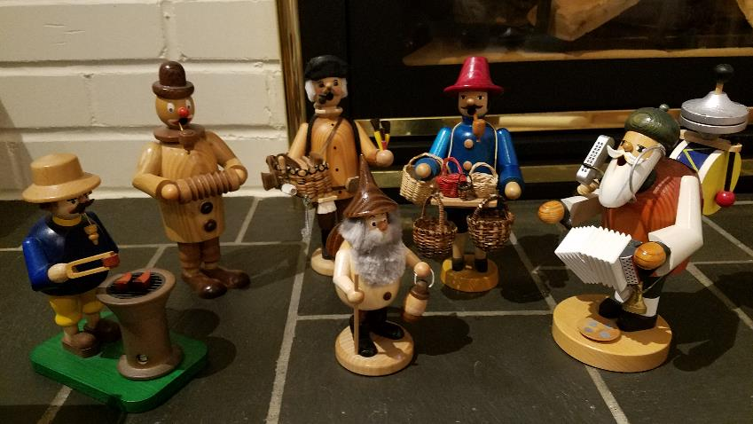
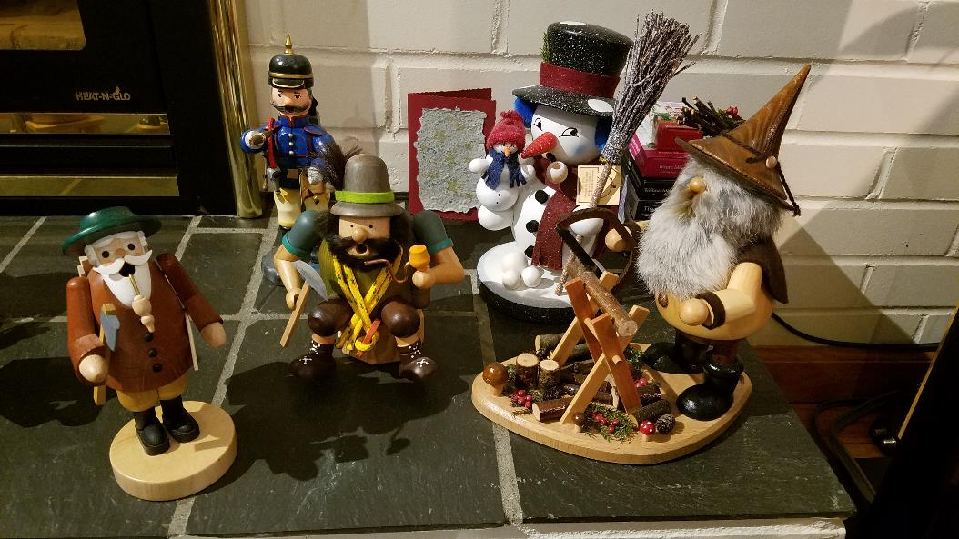
Räuchermännchen Smoker Stevens 2020
Spielzeugmacher
Toy makers
Grill Meister – Clown – Bürstenmacher – Korbflechter
Waldgnom - Ein-Mann-Band
Grill Meister – Clown – Brush maker – Basket weaver
Forrest gnom – One-Man-Band
Holzhacker 1 – Polizist – Schneemann – Holzhacker 2
Kletterer
Lumber Jack 1 – Policeman – Snow man – Lumber Jack 1
climber

